Slide 1

Tema 0: La ciencia y la medida
Física y Química 3º ESO
Carmen villén Roldán

Slide 2
Índice
5. La medida
¿Qué es medir?
¿Qué es una unidad?
-¿Qué es una magnitud?
-¿Cómo se expresan?
¿Magnitudes fundamentales y derivadas?
Notación científica
¿Sistema internacional de unidades?

Slide 3
5. La medida
5.1. Magnitud y unidad
Magnitud: propiedad de la materia que se puede medir. Se puede expresar con un número y una unidad.
Medir: compararla con una unidad para ver cuantas veces la contiene.
Constante. La misma en todos los lugares y todo momento.
Unidad: cantidad que tomamos como referencia para medir esa magnitud.
Universal. Utilizada por cualquiera.
Reproducible. Fácil obtener muestras de la unidad.

Slide 4
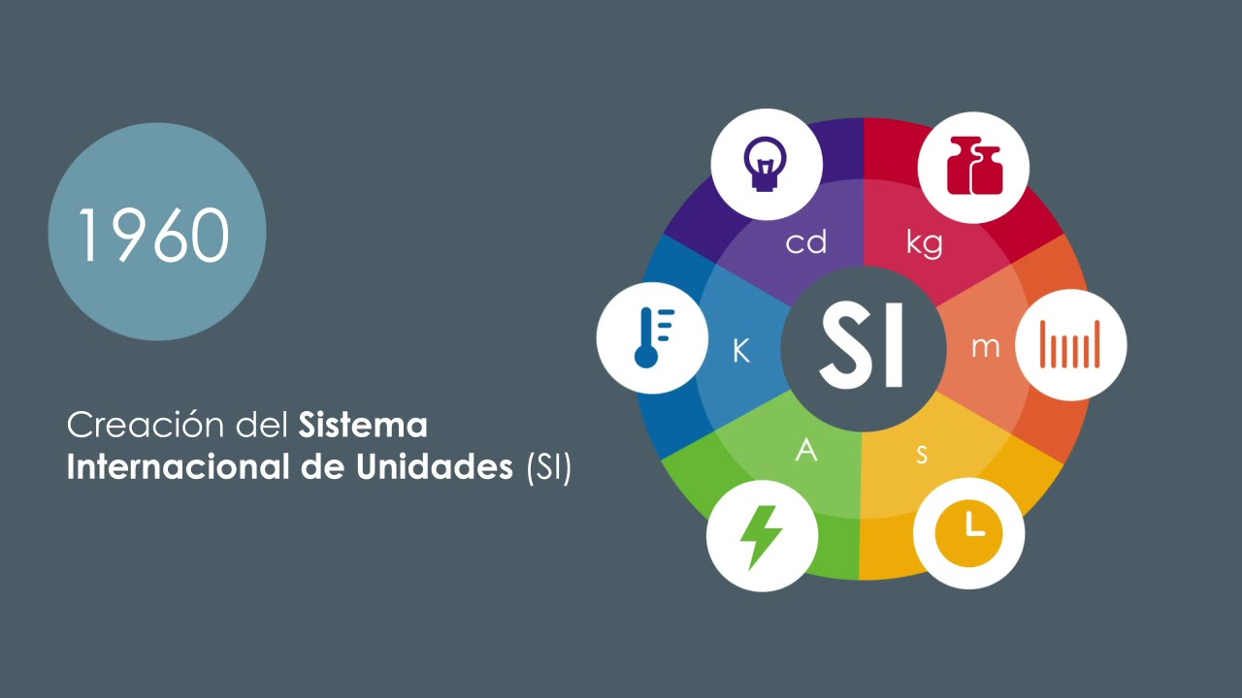
5. La medida
5.2. El sistema internacional de unidades (SI)
MAGNITUDES FUNDAMENTALES (SI)
Magnitud | Unidad
Masa (m) | Kilogramo (Kg)
Tiempo (t) | Segundo (s)
Intensidad de corriente eléctrica (I) | Amperio (A)
Longitud (l) | Metro (m)
Cantidad de sustancia (n) | Mol (mol)
Intensidad luminosa (I) | Candela (cd)
Temperatura (T) | Kelvin (K)

Slide 5
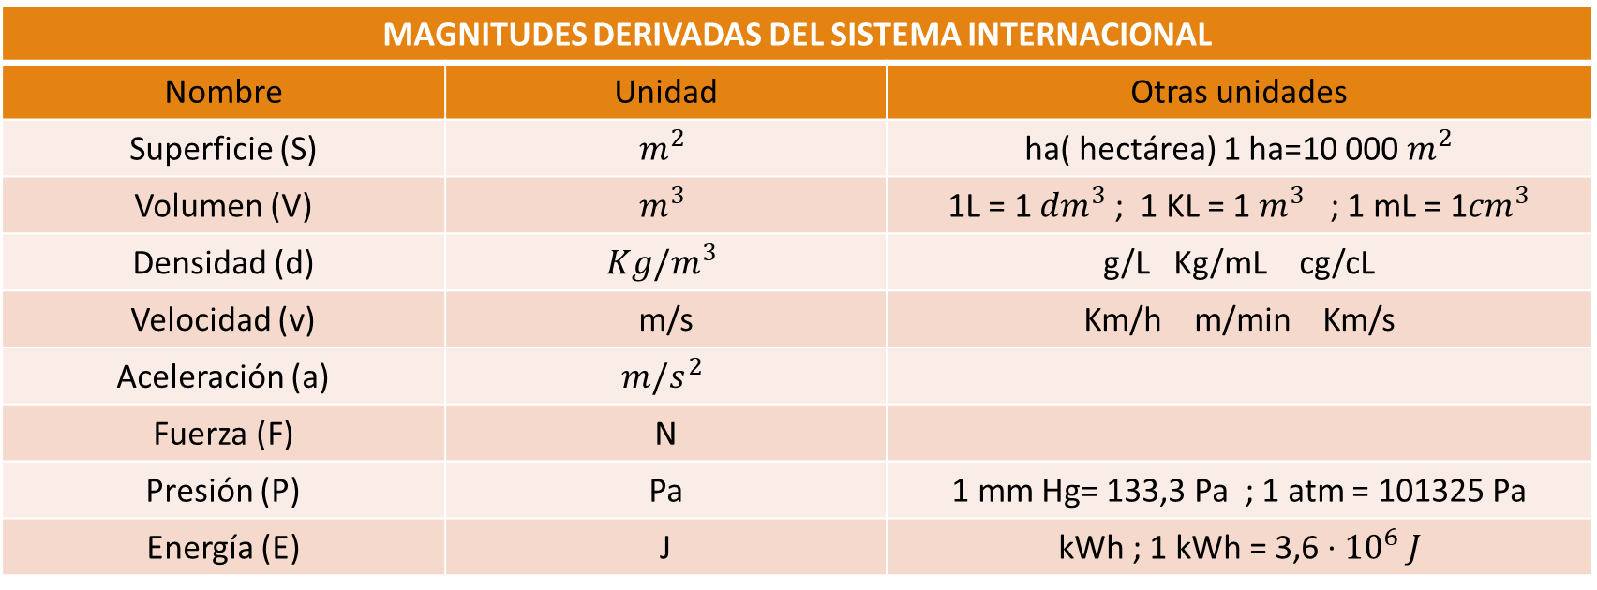
5. La medida
5.2. El sistema internacional de unidades (SI)
MAGNITUDES DERIVADAS DEL SISTEMA INTERNACIONAL
Nombre | Unidad | Otras unidades
Superficie (S) | $$m^{2}$$ | ha( hectárea) 1 ha=10 000 $m^{2}$
Volumen (V) | $$m^{3}$$ | 1L = 1 ${dm}^{3}$ ; 1 KL = 1 $m^{3}$ ; 1 mL = 1${cm}^{3}$
Densidad (d) | $${Kg/m}^{3}$$ | g/L Kg/mL cg/cL
Velocidad (v) | m/s | Km/h m/min Km/s
Aceleración (a) | $${m/s}^{2}$$
Fuerza (F) | N
Presión (P) | Pa | 1 mm Hg= 133,3 Pa ; 1 atm = 101325 Pa
Energía (E) | J | kWh ; 1 kWh = 3,6 · ${10}^{6} J$

Slide 6
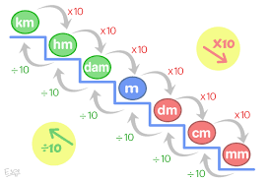
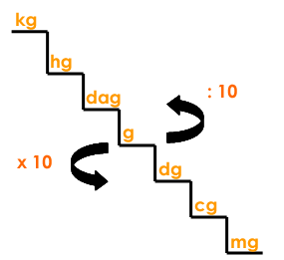
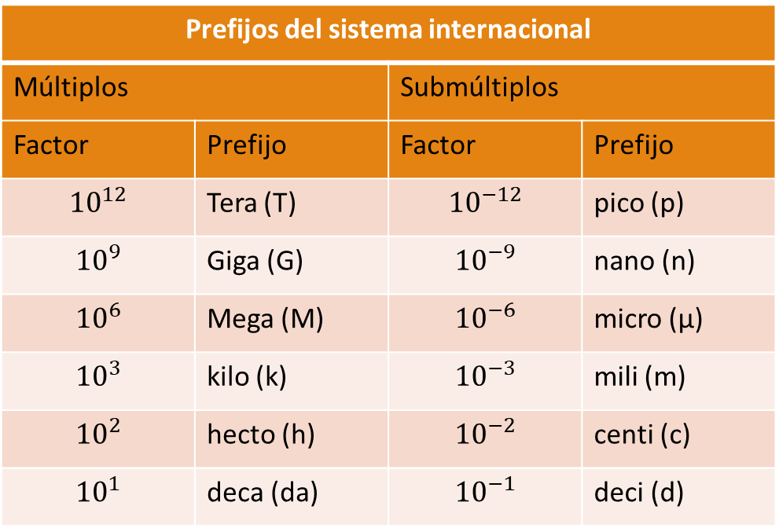
5. La medida
5.2. El sistema internacional de unidades (SI)
Prefijos del sistema internacional
Múltiplos |  | Submúltiplos
Factor | Prefijo | Factor | Prefijo
$${10}^{12}$$ | Tera (T) | $${10}^{−12}$$ | pico (p)
$${10}^{9}$$ | Giga (G) | $${10}^{−9}$$ | nano (n)
$${10}^{6}$$ | Mega (M) | $${10}^{−6}$$ | micro (μ)
$${10}^{3}$$ | kilo (k) | $${10}^{−3}$$ | mili (m)
$${10}^{2}$$ | hecto (h) | $${10}^{−2}$$ | centi (c)
$${10}^{1}$$ | deca (da) | $${10}^{−1}$$ | deci (d)

Slide 7
5. La medida
5.3. Notación científica

